Slide 1
KPI Template ปี 2560
กลุ่มงานควบคุมโรคไม่ติดต่อ สุขภาพจิต และยาเสพติด

Slide 2
กลุ่มงานควบคุมโรคไม่ติดต่อ สุขภาพจิต และยาเสพติด
งานควบคุมโรคไม่ติดต่อ จำนวน 2 ตัวชี้วัด
1) ร้อยละของผู้ป่วยเบาหวานและ/หรือความดันโลหิตสูงที่ขึ้นทะเบียนได้รับการประเมิน
โอกาสเสี่ยงต่อโรคหัวใจและหลอดเลือด (CVD Risk)
2) อัตราผู้ป่วยความดันโลหิตสูงและ/หรือเบาหวานรายใหม่ลดลง
งานสุขภาพจิต จำนวน 1 ตัวชี้วัด
1) ร้อยละของเด็กไทยมีความฉลาดทางอารมณ์ (EQ) อยู่ในเกณฑ์ปกติขึ้นไป
งานยาเสพติดและ TO BE NUMBER ONE จำนวน 1 ตัวชี้วัด
1) ร้อยละของผู้ป่วยยาเสพติดที่หยุดเสพต่อเนื่อง 3 เดือน หลังจำหน่ายจากการบำบัดรักษา
ตามเกณฑ์กำหนด
งานควบคุมป้องกันการบริโภคเครื่องดื่มแอลกอฮอล์และยาสูบ จำนวน 2 ตัวชี้วัด
1) ความชุกของผู้สูบบุหรี่ของประชากรไทย อายุ 15 ปีขึ้นไป
2) ปริมาณการบริโภคแอลกอฮอล์ต่อประชากรอายุ 15 ปี ขึ้นไป (ลิตรของแอลกอฮอล์บริสุทธิ์ต่อคนต่อปี)

Slide 3
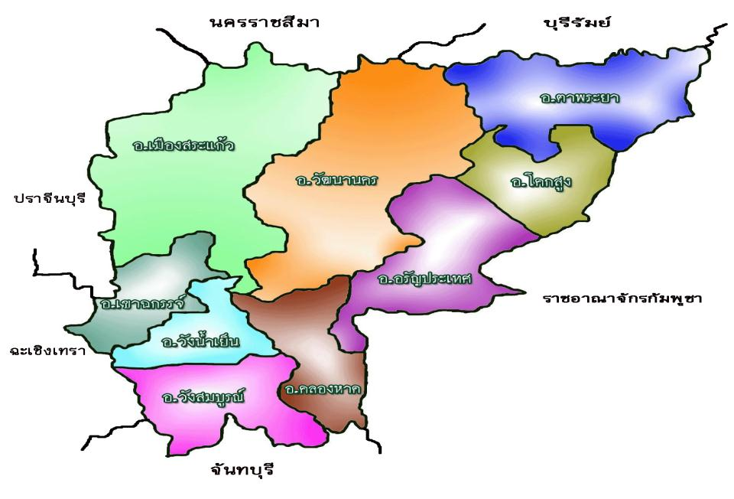
ตัวชี้วัด | เกณฑ์ | Baseline | แหล่งข้อมูล
ร้อยละของผู้ป่วยเบาหวาน ความดันโลหิตสูงที่ขึ้นทะเบียนได้รับการประเมินโอกาสเสี่ยงต่อโรคหัวใจและหลอดเลือด (CVD Risk) | ≥ ร้อยละ 90 | ร้อยละ 62.75 | รพ.ทุกแห่ง
มาตรการ
ลดปัจจัยเสี่ยงของการเกิดโรคหัวใจและหลอดเลือด
กิจกรรมดำเนิน
คัดกรอง CVD Risk ในผู้ป่วยเบาหวานและความดันโลหิตสูง
ผู้ป่วยที่มีภาวะเสี่ยงสูงได้รับการปรับเปลี่ยนพฤติกรรมและรับยา
พัฒนาแนวทางการคัดกรองความเสี่ยง
84.29
65.36
98.04
83.81
80.99
50.71
65.16
91.07

Slide 4
ตัวชี้วัด | เกณฑ์ | Baseline | แหล่งข้อมูล
อัตราผู้ป่วยความดันโลหิตสูงและ/หรือเบาหวานรายใหม่ | HT = 475 คนต่อแสนประชากร DM = 260 คนต่อแสนประชากร | HT = 477 คน ต่อแสนประชากร DM = 262 คน ต่อแสนประชากร | HDC
HT = 485.23
DM = 373.66
HT =521.032
DM = 239.22
มาตรการ
ลดอัตราของผู้ป่วยรายใหม่โรคความดันโลหิตสูง
กิจกรรมดำเนิน
เฝ้าระวังพฤติกรรมกลุ่มเสี่ยงไม่ให้เป็นผู้ป่วยรายใหม่
ลดอัตราของผู้ป่วยรายใหม่โรคเบาหวาน
ติดตามผลการปรับเปลี่ยนพฤติกรรมต่อเนื่อง
HT = 470.09
DM = 309.30
HT = 461.72
DM = 238.31
HT = 471.76
DM = 247.82
HT = 72.49
DM = 70.73
HT = 566.13
DM = 257.90
HT = 713.18
DM = 434.22
HT = 603.11
DM = 227.90

Slide 5
วัยทำงาน : โครงการส่งเสริมพฤติกรรมสุขภาพวัยทำงาน ที่พึงประสงค์ในชุมชน
เป้าหมาย
ร้อยละ 54 ของวัยทำงานอายุ 30- 44ปี มีดัชนีมวลกายปกติ ^{สส.}
Health Leader ของวัยทำงาน
มาตรการ
ลดพฤติกรรมเสี่ยง/ปัจจัยเสี่ยง
พัฒนาคลินิกบริการและการจัดการโรค
กิจกรรมดำเนินงาน
พัฒนาและขยายชุมชนปรับเปลี่ยนพฤติกรรม,ตำบลจัดการสุขภาพ
ติดตามและประเมินผลการดำเนินงานคลินิก DPAC / คลินิก NCD

Slide 6
ตัวชี้วัด | เกณฑ์ | Baseline | แหล่งข้อมูล
อัตราการเสียชีวิตจากการบาดเจ็บทางถนน | ไม่เกิน 14 ต่อประชากรแสนคน | 16.12 ต่อประชากรแสนคน | แบบรายงาน 19 สาเหตุฯ
มาตรการ
ลดอัตราการเสียชีวิตจากการบาดเจ็บ ทางถนน
กิจกรรมดำเนิน
วิเคราะห์จุดเสี่ยงอย่างน้อย 5 จุด/จังหวัด/ ทุก 3 เดือน
มาตรการชุมชนผ่านระบบสุขภาพอำเภอ ( DHS) ใช้หลัก 5 ส (สารสนเทศ สหสาขา สุดเสี่ยง ส่วนร่วม และสุดคุ้ม) เป้าหมายอย่างน้อย 1 อำเภอ/จังหวัด
12.58
17.32
19.74
15.10
10.67
15.11
23.84

Slide 7
ตัวชี้วัด | เกณฑ์ | Baseline | แหล่งข้อมูล
ร้อยละของเด็กไทยที่มีความฉลาดทางอารมณ์อยู่ในเกณฑ์ปกติขึ้นไป | ≥ ร้อยละ 70 | ร้อยละ 77.1 | สถาบันราชานุกูล กรมสุขภาพจิต
มาตรการ
เด็กวัยเรียนกลุ่มเสี่ยงที่มีปัญหา พฤติกรรม อารมณ์ การเรียนรู้ ได้รับการดูแลช่วยเหลือ
กิจกรรมดำเนิน
คัดกรองความฉลาดทางอารมณ์เด็กที่กำลังศึกษาอยู่ระดับประถมศึกษาปีที่ 1ในโรงเรียนสังกัดสำนักงานคณะกรรมการการศึกษาขั้นพื้นฐาน (สพฐ.)
นำเด็กวัยเรียนกลุ่มเสี่ยงที่มีปัญหา มาพัฒนาพฤติกรรม อารมณ์และ การเรียนรู้ให้อยู่ในเกณฑ์ปกติ

Slide 8
ตัวชี้วัด | เกณฑ์ | Baseline | แหล่งข้อมูล
ความชุกของผู้สูบบุหรี่ของประชากรไทย อายุ 15 ปีขึ้นไป | ≤ ร้อยละ 17.8 | ร้อยละ 17.8 | สำนักงานสถิติแห่งชาติ/HDC
มาตรการ
ลดอัตราการสูบบุหรี่ในประชากรไทยที่นำไปสู่การเป็นโรคไม่ติดต่อเรื้อรังและการเสียชีวิต
กิจกรรมดำเนิน
ขับเคลื่อนการดำเนินงานใน อปท. ( ตำบลจัดการสุขภาพ )
ส่งเสริม สนับสนุนเยาวชน/พนักงานเจ้าหน้าที และร่วมกับหน่วยงานที่เกี่ยวข้องในการเฝ้าระวังการสูบบุหรี่ ป้องกันนักสูบหน้าใหม่โดยเฉพาะเยาวชน(Gen Z) ในพื้นที่ทั้งในโรงเรียน/ สถานศึกษา และชุมชน

Slide 9
ตัวชี้วัด | เกณฑ์ | Baseline | แหล่งข้อมูล
ปริมาณการบริโภคแอลกอฮอล์ต่อประชากรอายุ 15 ปีขึ้นไป | ≤ ร้อยละ 6.81 | ร้อยละ 6.95 | สำนักงานสถิติแห่งชาติ/HDC
มาตรการ
ลดจำนวนการบริโภคแอลกอฮอล์ในประชากรอายุ 15 ปีขึ้นไปในจังหวัดสระแก้ว
กิจกรรมดำเนิน
รายงานผลการจำหน่ายแอลกอฮอล์ในประชากรอายุ 15 ปีขึ้นไป
สำรวจและเก็บข้อมูลการบริโภคแอลกอฮอล์

Slide 10
ตัวชี้วัด | เกณฑ์ | Baseline | แหล่งข้อมูล
ร้อยละของผู้ป่วยยาเสพติดที่หยุดเสพต่อเนื่อง 3 เดือน หลังจำหน่ายจากการบำบัดรักษาตามเกณฑ์กำหนด | ร้อยละ 92 | ร้อยละ 90 | ฐานข้อมูลบำบัดรักษายาเสพติดของประเทศ (บสต.)
มาตรการ
ประเมินผลการหยุดเสพยาเสพติดของผู้ป่วยยาเสพติดที่ผ่านการบำบัดรักษาหลังจำหน่าย 3 เดือน
กิจกรรมดำเนิน
จัดเก็บและบันทึกข้อมูลผู้ป่วยยาเสพติดในฐานข้อมูลบำบัดรักษายาเสพติด ของประเทศ (บสต.)
ให้การบำบัดรักษาในระบบสมัครใจแก่ผู้ป่วยยาเสพติด

